Slide 1

«Моя семья»

Slide 2
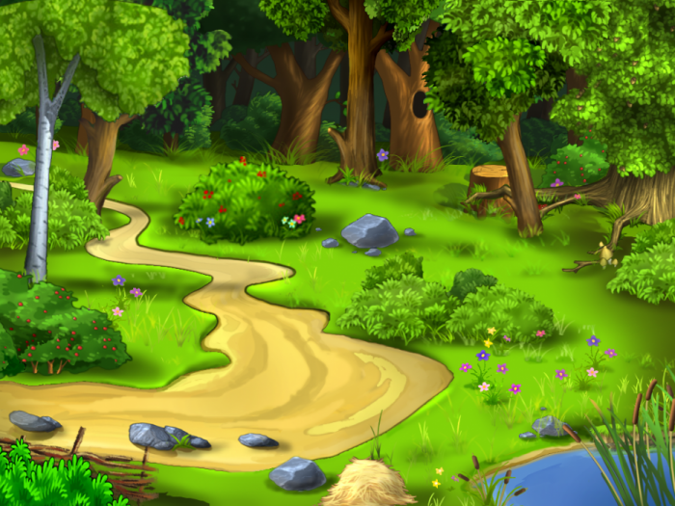

Slide 3
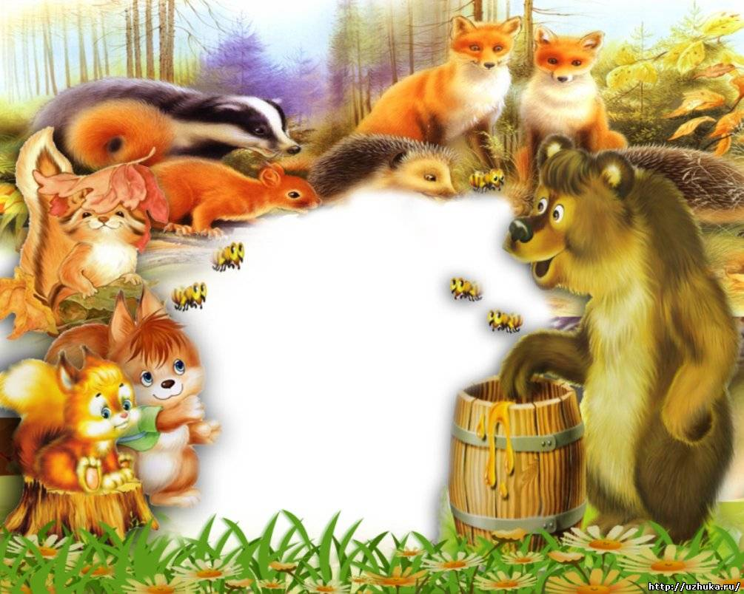
Зверята
Собираем детвору
Поиграть в одну игру.
Покажите мне, ребята,
Как в лесу живут зверята.
Как лисёнок просыпается,
Как бельчонок умывается,
Как зайчонок поскакал,
Как волчонок пробежал.
Как ежонок и ежиха
Собирают ежевику.
Только медвежонок спит,
Просыпаться не спешит.

Slide 4
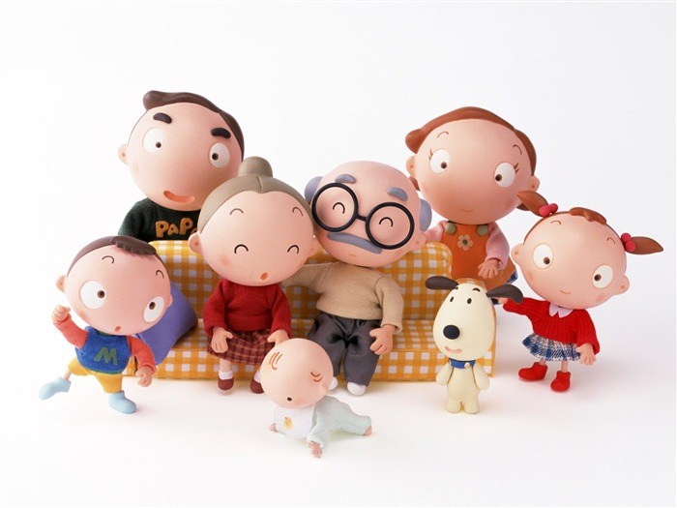

Slide 5
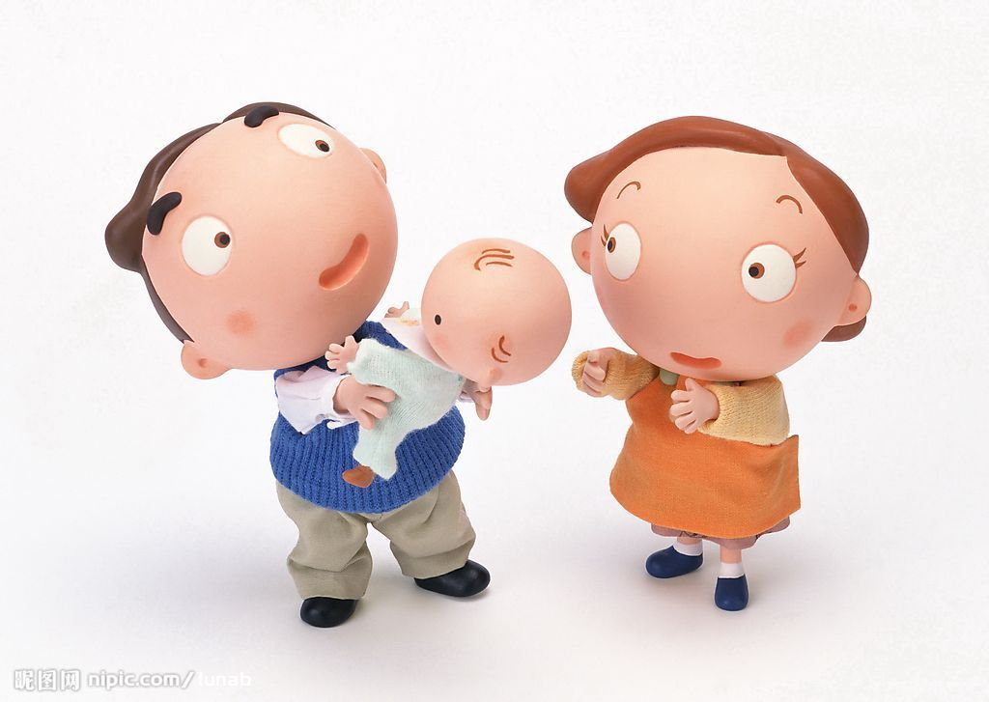

Slide 6
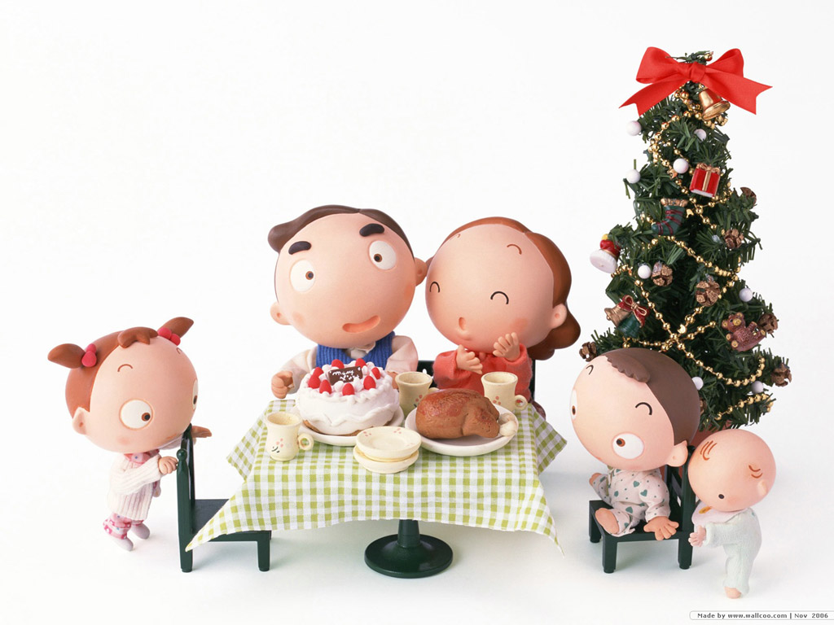

Slide 7
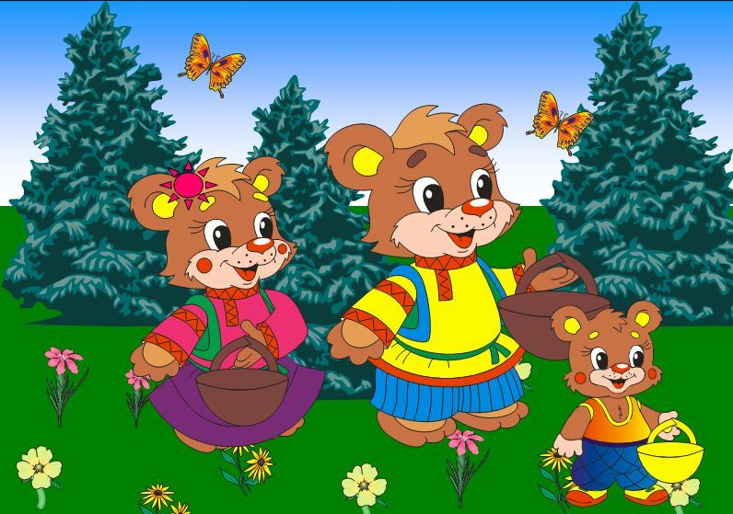
Три медведя шли домой.
Папа был большой – большой,
Мама чуть поменьше ростом,
А малыш малютка просто.
Очень маленький он был,
С погремушками ходил.
Дзынь – дзынь – дзынь!

